Slide 1


Slide 2







6° PIANO
5° PIANO
4° PIANO
3° PIANO
2° PIANO
1° PIANO

Slide 3
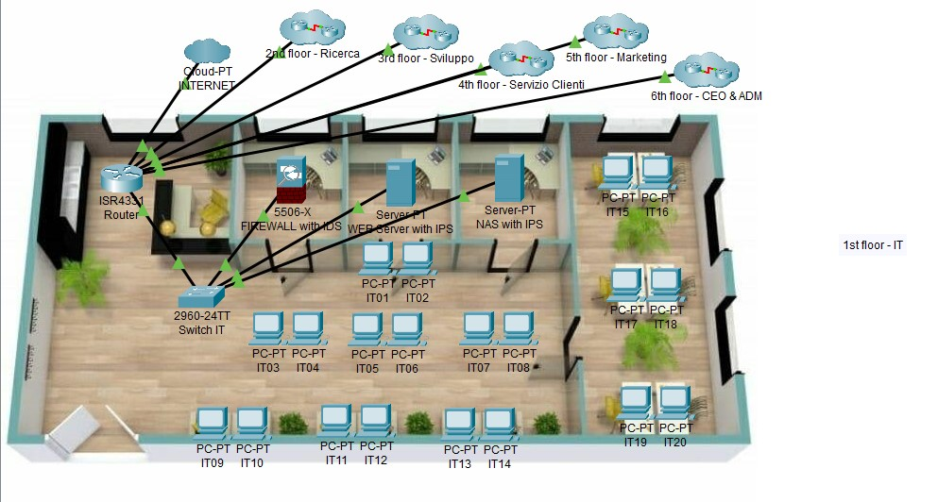
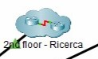
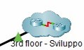

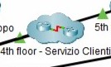

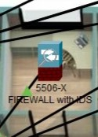
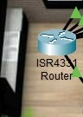
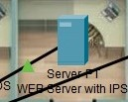
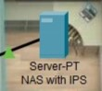
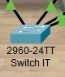
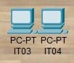

1° PIANO
IT & CED
Ospita tutti i dispositivi di gestione dell’infrastruttura di rete e dell’elaborazione dei dati.
È il cuore pulsante dell’azienda e comprende Server NAS, Server WEB, Firewall, Router e 1 Switch
DMZ
192.168.0.0/29
IT
192.168.1.0/24
Cliccare sul dispositivo desiderato per maggiori dettagli

Slide 4
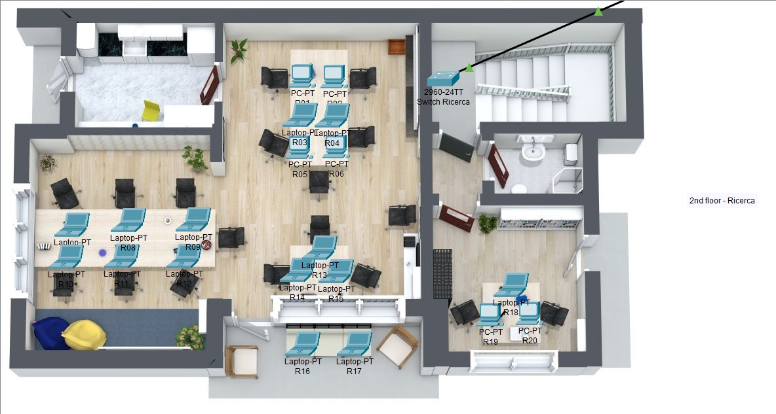
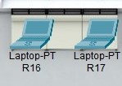
2° PIANO: RICERCA
Reparto dedicato ad attività sensibili come l'analisi dei dati e la ricerca di nuovi prodotti e proposte.
RICERCA
192.168.2.0/24

Slide 5
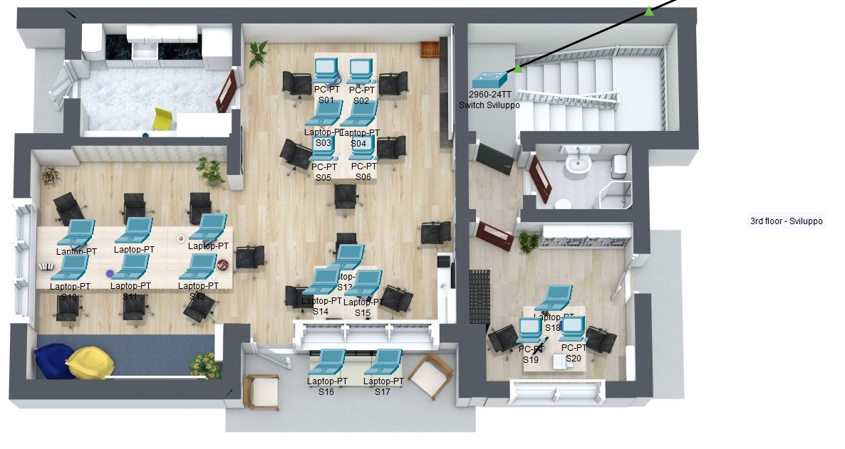
3° PIANO: SVILUPPO
Questo reparto è dedicato alle pubblicazioni sul sito WEB e allo sviluppo app.
SVILUPPO
192.168.3.0/24

Slide 6
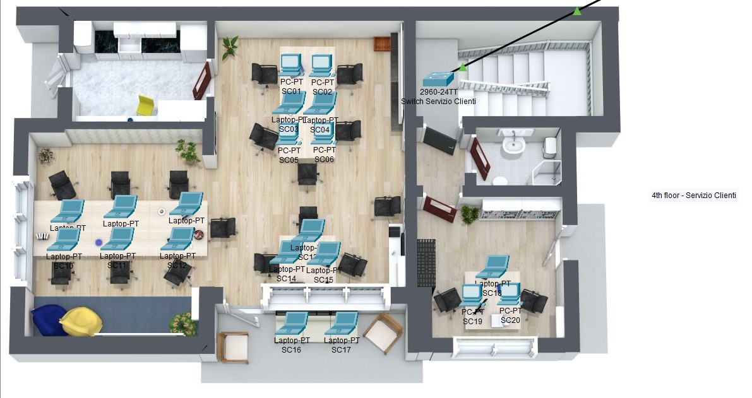
4° PIANO: SERVIZIO CLIENTI
Reparto dedicato al servizio clienti e gestione del CRM.
SERVIZIO CLIENTI
192.168.4.0/24

Slide 7
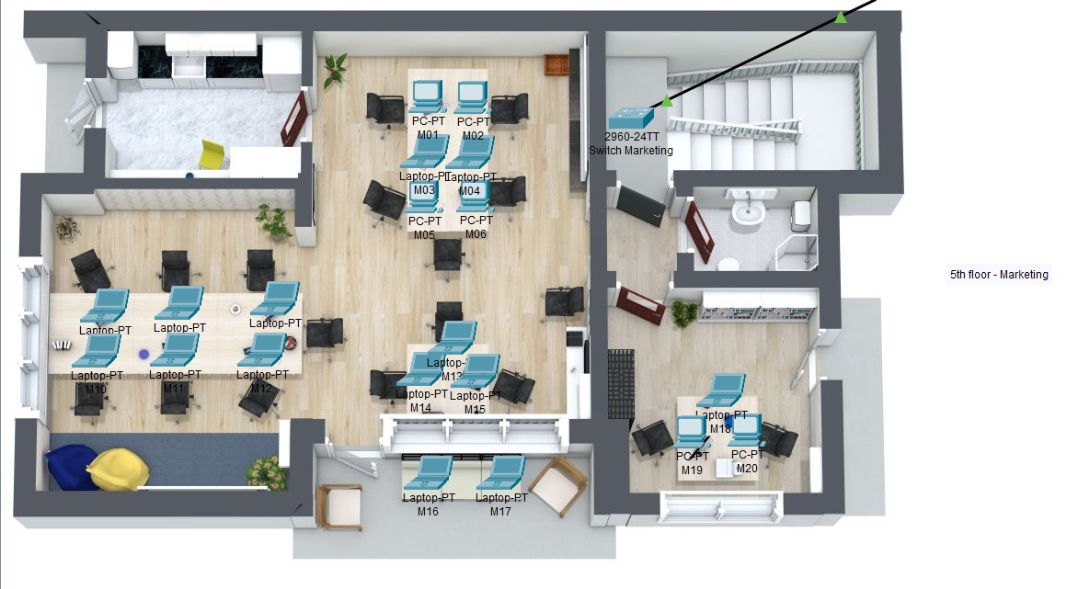
5° PIANO: MARKETING
Reparto dedicato al team di immagine aziendale e la gestione delle campagne pubblicitarie.
MARKETING
192.168.5.0/24

Slide 8
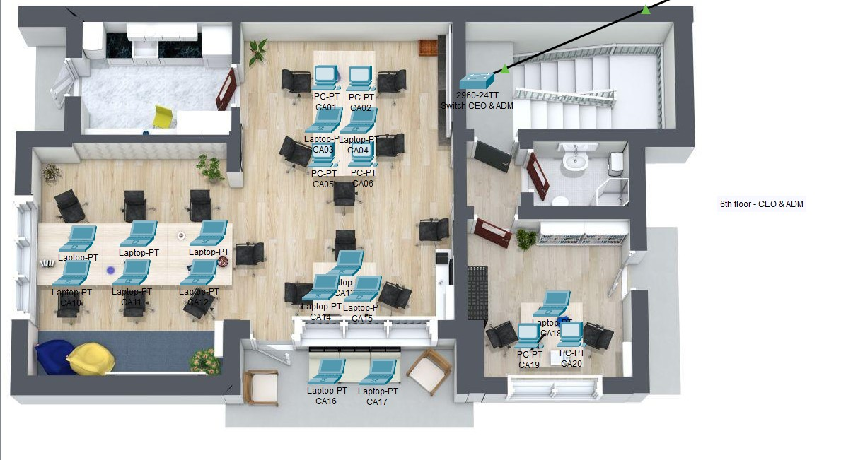
6° PIANO: CEO & AMMINISTRAZIONE
Reparto dedicato alla gestione amministrativa, finanziaria e decisionale dell'azienda.
RICERCA
192.168.2.0/24
CEO & ADM
192.168.6.0/24

Slide 9
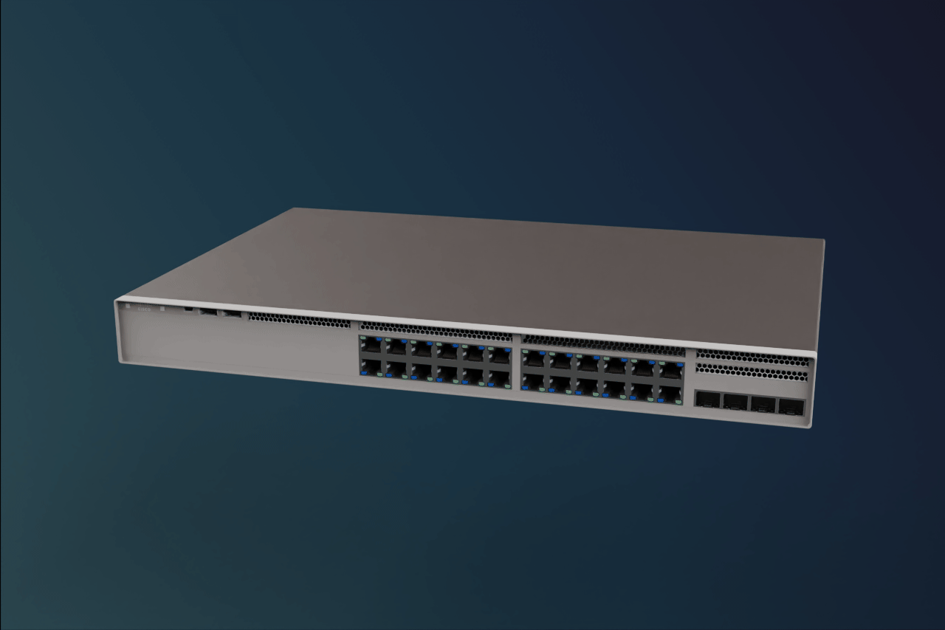
Switch CISCO C1000-48P-4X-L
Switch di rete progettato per offrire performance elevate e caratteristiche avanzate adatte a piccole e medie imprese, presenta 48 porte POE che permettono l’alimentazione diretta dei dispositivi collegati.
Semplice da configurare, ottimizza il traffico di rete per gestire carichi pesanti in modo efficiente.

Slide 10

Cisco C1111X-8P
Il Cisco C1111X-8P è la scelta perfetta per una configurazione aziendale semplice e veloce. Garantisce un ottimo rapporto qualità-prezzo grazie alle sue alte prestazioni, velocità e compatibilità con gli altri prodotti Cisco utilizzati.

Slide 11
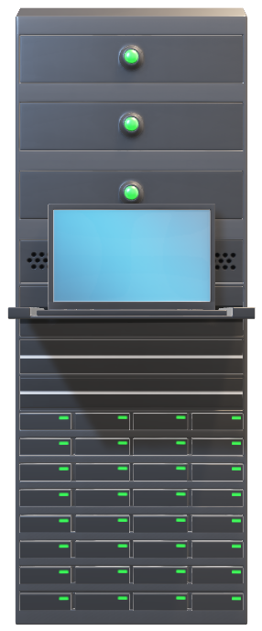
NAS

Slide 12

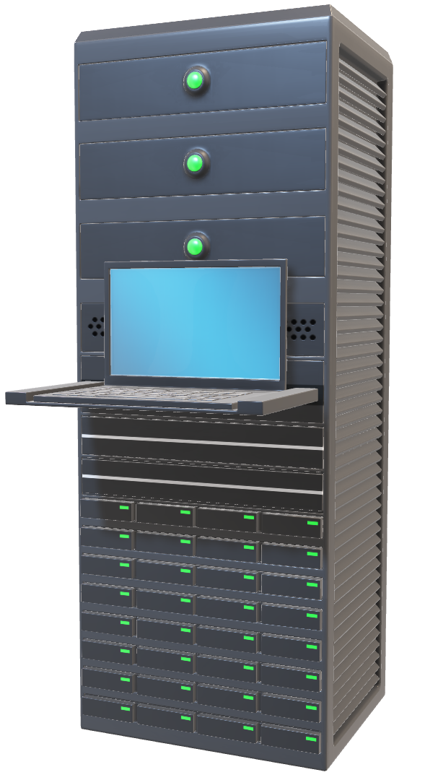
NAS
Il Cisco UCS B230 M2 è un ottima scelta per l'archiviazione sicura e la gestione dei dati in ambienti aziendali complessi. È pensato per supportare pesanti applicazioni software ed un elevato carico di dati da immagazzinare.

Slide 13
FIREWALL

Slide 14
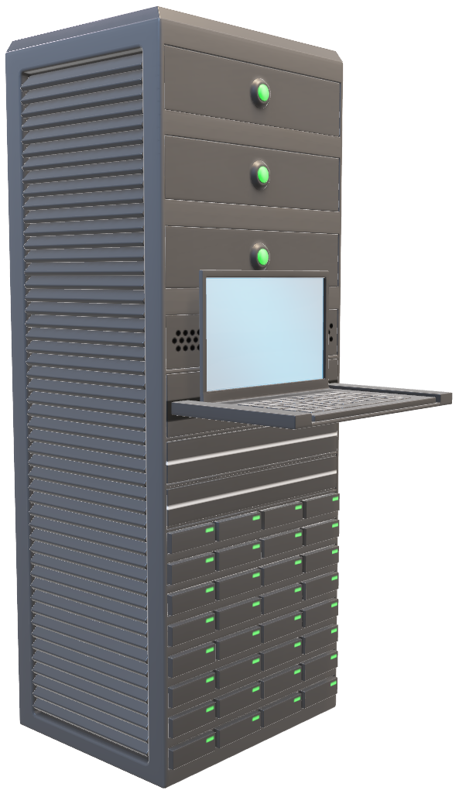
FIREWALL
Il Cisco 3615 Firewall 1U Mini è la scelta ideale come firewall. La combinazione di prestazioni elevate, avanzate, design compatto, e scalabilità, lo rendono adatto a proteggere le reti aziendali da minacce sofisticate in ambienti dinamici.

Slide 15
WEB

Slide 16
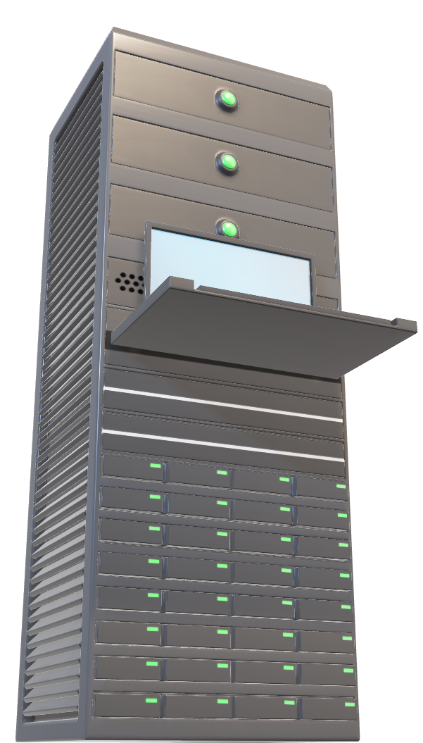
WEB
HPE ProLiant ML350 Gen10 è ideale come web server grazie alle sue prestazioni elevate, scalabilità, affidabilità e funzionalità di gestione avanzata, che lo rendono perfetto per gestire ambienti web complessi e in crescita.

Slide 17

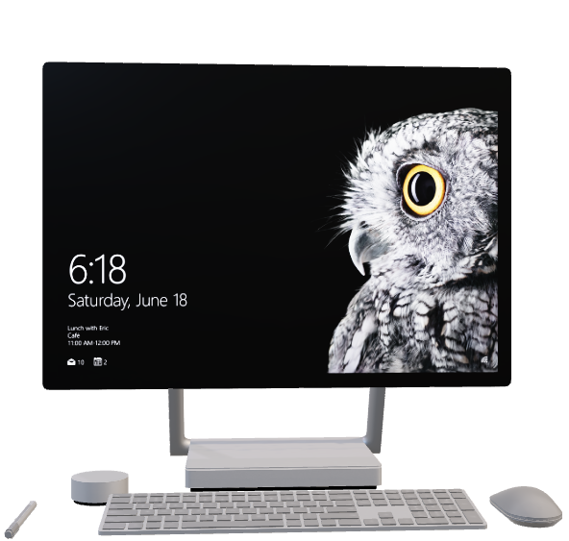
PC
Per il piano IT abbiamo optato per due computer differenti, un sistema operativo MacOS e un Windows

Slide 18
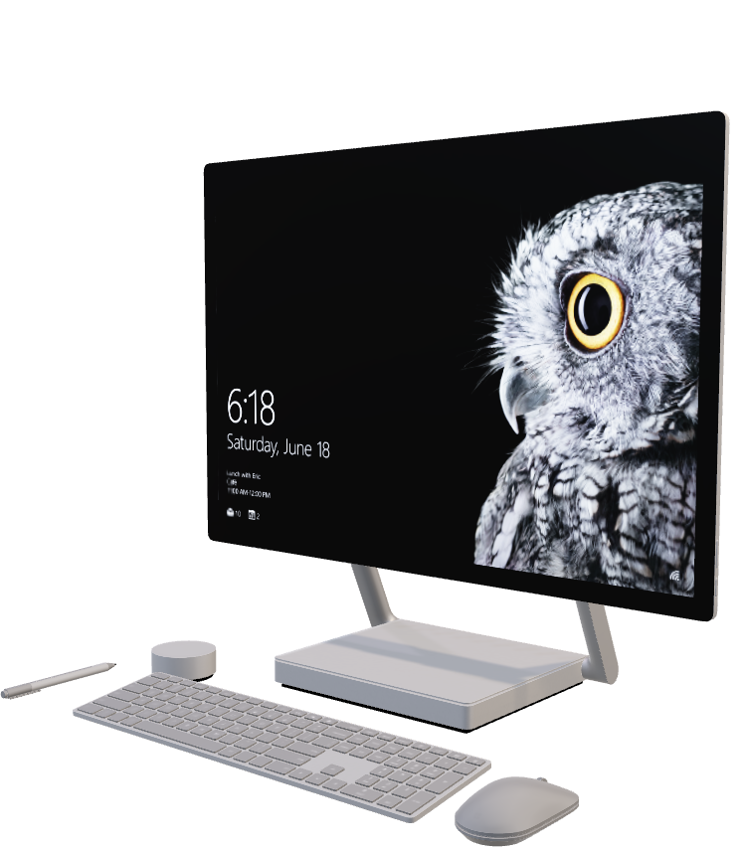

PC
Apple iMac M4 (2024)
HP Elite Tower 600 G9 Desktop

Slide 19
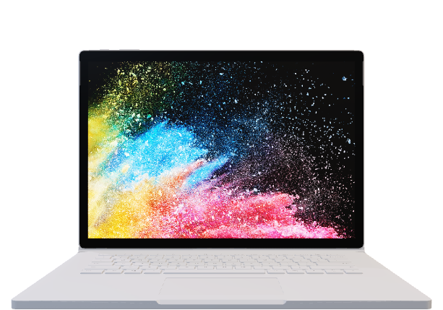
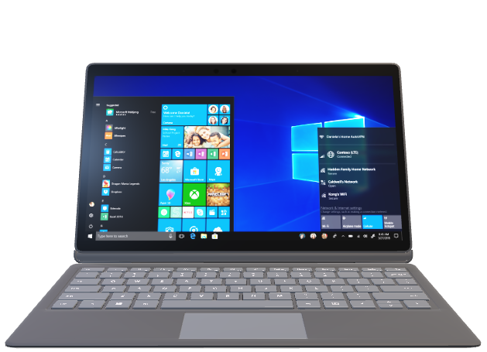
LAPTOP
Anche in questo caso si è deciso di optare per due pc con sistemi operativi differenti in base alle esigenze di ogni reparto all'interno dell'azienda.

Slide 20
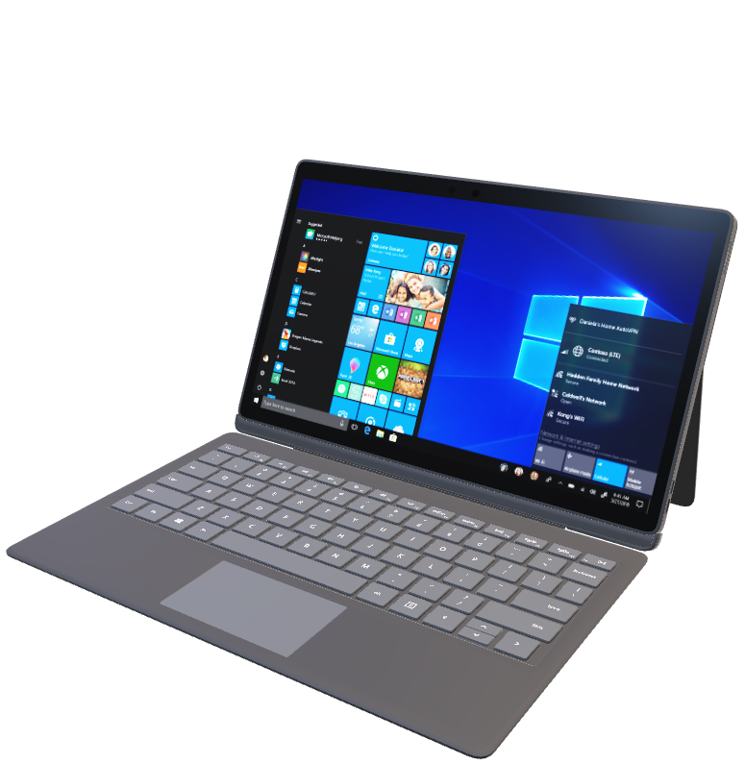
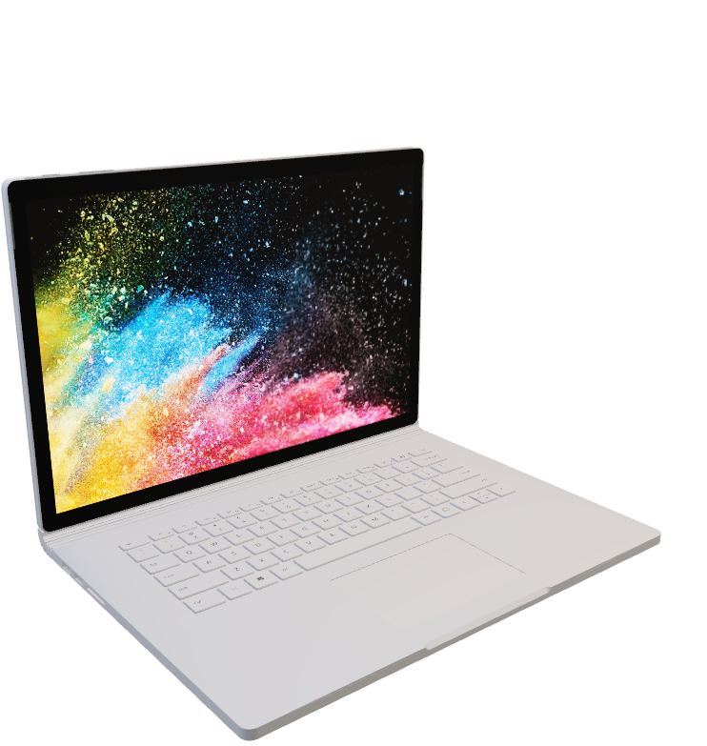
LAPTOP
APPLE MacBook Air (2024) - 13.6 inch - Apple M3
LENOVO IdeaPad Slim 5 14IAH8

Slide 21

Un ringraziamento speciale a tutte le persone che hanno partecipato a questo progetto
ALEX DORZ
MICHELE ORASI
FRANCESCO ORRÙ
ALESSANDRO MARTUCCI
VALENTINA TEMPESTA
ANDREA CARDINALI
NOEL PETRALIA
MATTEO MAGLIONE
FRANCESCO GRECO
Ringraziamo anche tutte le persone che hanno creduto in noi e nella nostra azienda fin dal giorno zero, senza di voi non saremmo quello che siamo. Gli addetti ai lavori che operano dietro le quinte, è grazie a voi se è stato possibile realizzare questo capolavoro. Lo Stato di Panama per averci accolti quando nessuno ci voleva. Ci avete ospitato come figli, permettendo la nascita della nostra azienda. Infine, non possiamo non ringraziare le nostre famiglie che non hanno mai smesso di supportarci.
Grazie a tutti

